Slide 1
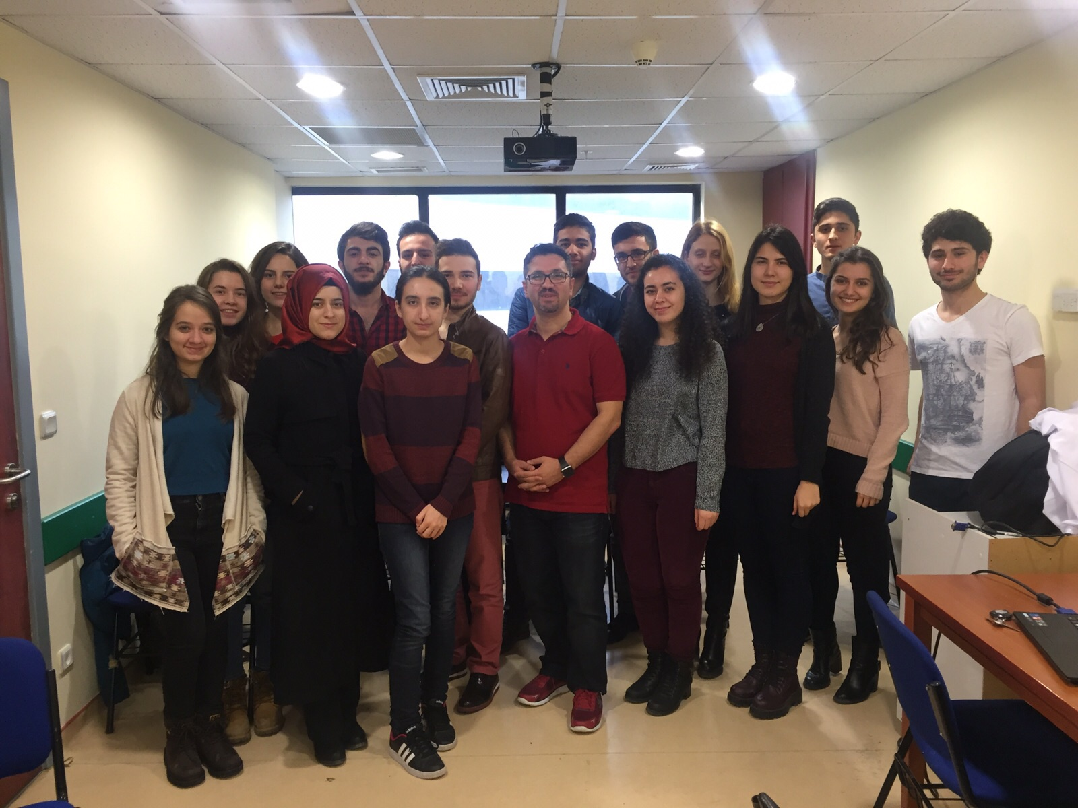
GRUP ORTAK AKIL TOPLUMSAL DUYARLILIK PROJESİ

Slide 2
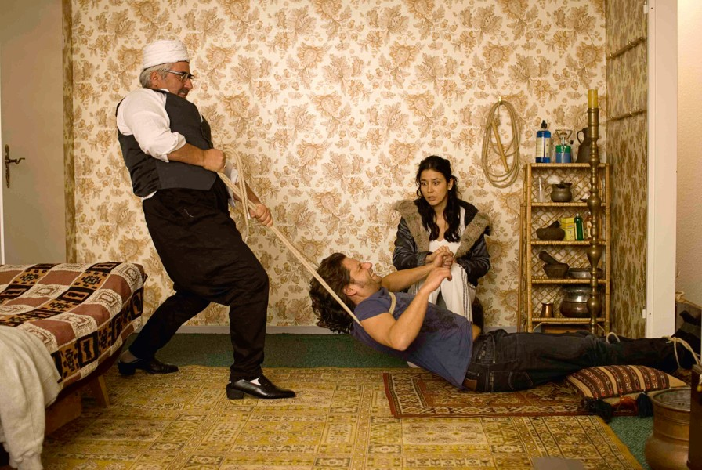
GELENEKSEL TEDAVİ YÖNTEMLERİ (KIRIKÇI ÇIKIKÇI ve BEL ÇEKENLER ) NEDEN MODERN TIBBA TERCİH EDİLMEKTEDİR ?

Slide 3
PROJENİN AMACI :
TOPLUMUMUZDA BULUNAN KIRIKÇI / ÇIKIKÇI (SINIKÇI) VE BEL ÇEKENLERİN ;
NE SIKLIKTA BULUNDUĞUNU
HANGİ SEBEPLERDEN DOLAYI TERCİH EDİLDİKLERİNİ
VARLIKLARININ GEREKÇESİNİ
TEDAVİ OLANLARIN MEMNUNİYET DERECESİNİ
NEDEN MODERN TIBBIN YERİNE TERCİH EDİLDİKLERİNİ
ARAŞTIRMAKTI

Slide 4
BU SORULARA CEVAP BULABİLMEK İÇİN NELER YAPTIK ?
ÖNCELİKLE TOPLUMUN GÖRÜŞLERİNİ ÖĞRENEBİLMEK İÇİN ÇEŞİTLİ YERLERDE ANKETLER YAPTIK
MEDYA KAYNAKLARINI ARAŞTIRDIK
BU İŞİ YAPAN KİŞİLERLE ( KIRIKÇI ÇIKIKÇILAR VE BEL ÇEKENLERLE ) BİZZAT GÖRÜŞTÜK
TEDAVİ OLANLARLA GÖRÜŞTÜK
ANKETLERİ DEĞERLENDİRDİK

Slide 5
BULGULAR

Slide 6
ANKET YAPTIĞIMIZ KİŞİLERİN YAŞ ARALIĞI

Slide 7
ANKET YAPTIĞIMIZ KİŞİLERİN EĞİTİM DURUMU

Slide 8
ANKET YAPTIĞIMIZ KİŞİLERİN ORTALAMA GELİR ARALIĞI

Slide 9
ANKET YAPTIĞIMIZ KİŞİLERİN YAŞADIKLARI YER

Slide 10
HALKIN KIRIKÇI ÇIKIKÇIYA GİTME ORANI

Slide 11
GİTME NEDENLERİ

Slide 13
ÜCRET ÖDEMİŞLER Mİ ?

Slide 14
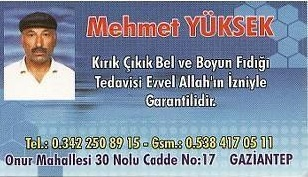
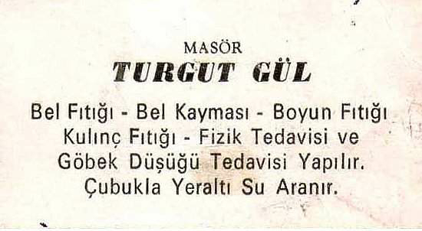

Slide 15
PEKİ FAYDA GÖRMÜŞLER Mİ?

Slide 16
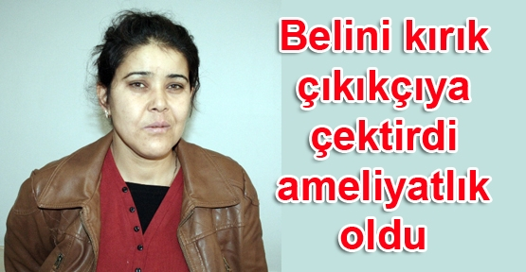
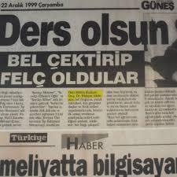
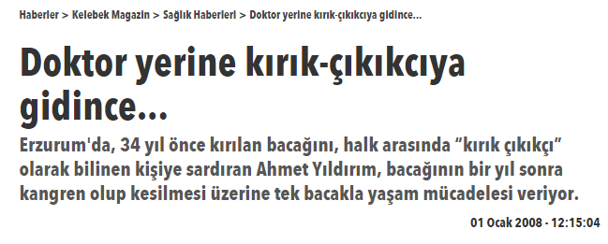
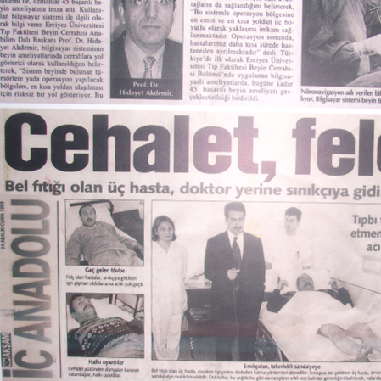
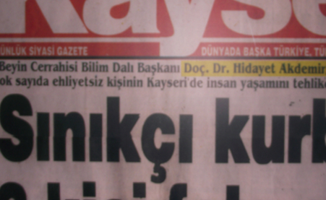

Slide 17
TAVSİYE EDİYORLAR MI ?

Slide 18
KIRIK ÇIKIKÇILARI FAYDALI BULUYOR MUSUNUZ?

Slide 19
BU TÜR BİR RAHATSIZLIKLA KARŞILAŞMA DURUMUNUZDA İLK TERCİHİNİZ NE OLURDU ?
%3

Slide 20
TEDAVİ YÖNTEMLERİ HAKKINDA BİLGİLERİ OLUP OLMADIĞINI SORDUK

Slide 22
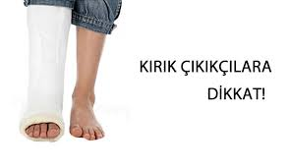

Slide 23
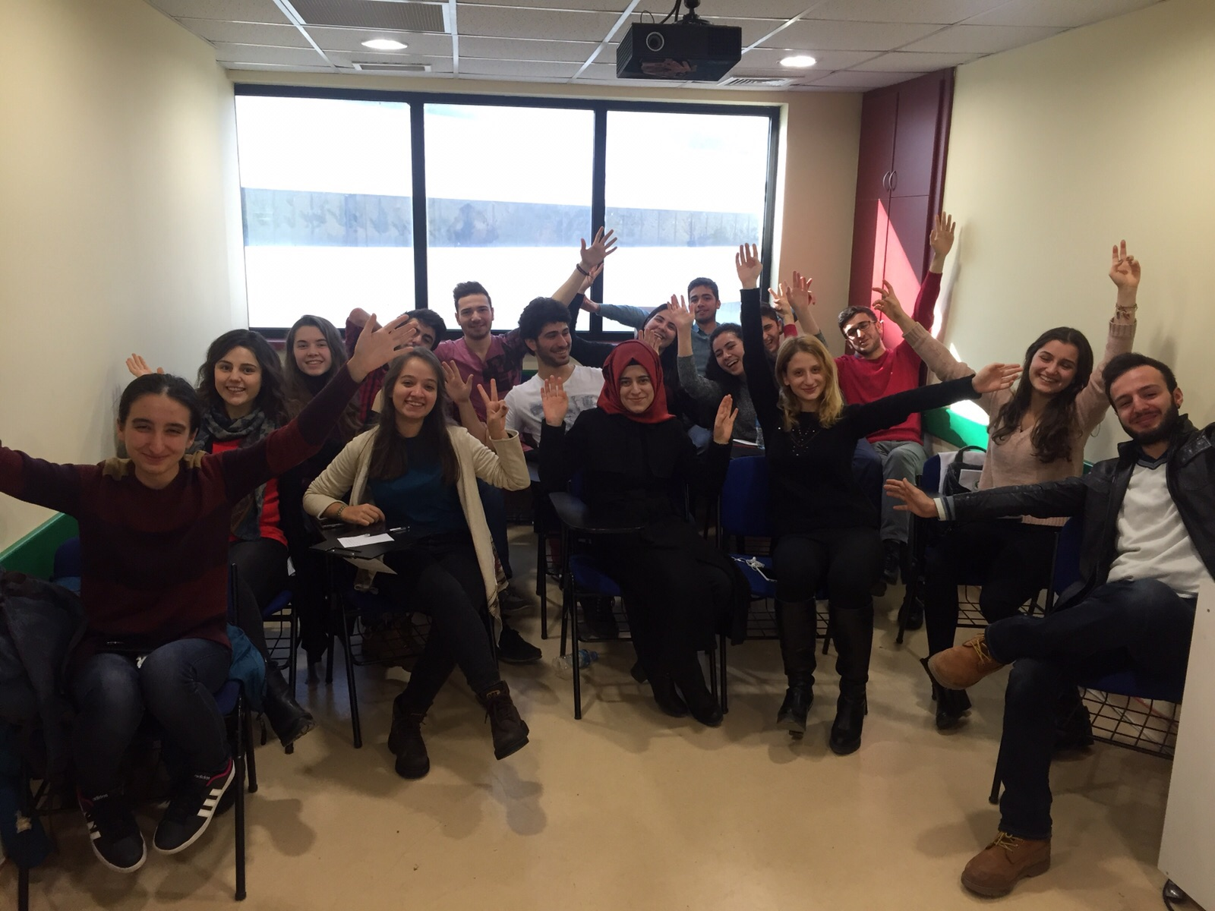
TEŞEKKÜRLER
İrem KUNDAKÇI
Şafak Kaan YAVUZ
Karaca KARSLOĞLU
Merve ÇİFTÇİ
Muhammed İkbal ATEŞ
Seda ŞAHİN
Enes ERTÜRK
Mustafa SELÇUK
Duygu DEMİRTAŞ
Ferhat APAYDIN
Yener ATAL
Rıdvan DOĞAN
Esra İNCİ
Esra KAÇAR
İrem ALTIN
Feyza ARSLAN
Simge ŞAHİN

